Slide 1
4° Forum Internazionale
Conftrasporto-Confcommercio
VALUTAZIONE DI EFFICACIA DELLE POLITICHE DI INCENTIVAZIONE DEL TRASPORTO SOSTENIBILE: IL CASO DEI VALICHI
Andrea Appetecchia
ISFORT
Cernobbio, 8 ottobre 2018
Traccia per una presentazione orale
Fonti: Ufficio Studi Confcommercio-Isfort, 2018, «Riflessioni sul sistema dei trasporti in Italia», ottobre

Slide 2
1
Schema sintetico dei sistemi di tassazione del traffico pesante in Svizzera e Austria
 | Svizzera | Austria
Anno di introduzione della tassazione | 2001 | 2004
Obiettivi | Potenziamento sistema ferroviario e compenso esternalità negative del trasporto su gomma | Finanziamento dello sviluppo, manutenzione della rete stradale, riducendo l’intervento pubblico
Mezzi pesanti tassati | > 3,5 tonnellate | > 3,5 tonnellate
Parametri per determinazione tassa | peso totale del veicolo, livello di emissioni, km percorsi | peso totale del veicolo, livello di emissioni, km percorsi
Ricavi annuali medi | 1,153€ | circa 1 mld €
Ricavi totali dal 2004 al 2016 | 15,5 MLD | Circa 10 MLD
Rendita annua TTPCP – Svizzera
fonte: Confederazione Svizzera - DFAE, 2017.
anno | 2003 | 2004 | 2005 | 2006 | 2007 | 2008 | 2009 | 2010 | 2011 | 2012 | 2013 | 2014 | 2015 | 2016
valore (mln euro) | 607 | 601 | 1.066 | 1.131 | 1.157 | 1.248 | 1.257 | 1.290 | 1.346 | 1.324 | 1.314 | 1.293 | 1.262 | 1.256

Slide 3
2
Valore delle opere di costruzione delle Gallerie di base Svizzera e Austria
 | Costo totale in miliardi di euro | Lunghezza in Km | Costo a Km in milioni di euro | Stato di avanzamento
Galleria di Base Brennero (Austria/Italia) | 9,7 | 55 | 156 | Da completare entro 2025
Galleria di Base del Gottardo (Svizzera) | 8 | 57 | 140 | Inaugurata nel 2016
Galleria delle Ceneri (Svizzera) | 3,1 | 15,4 | 201 | Da completare entro 2020
Galleria di Base Lötschberg (Svizzera) | 4,2 | 34,6 | 121 | Inaugurata nel 2007
Totale | 25,0 | 162 | 155
1996 decisione del Governo svizzero di finanziare il progetto Alptransit
1994 decisione dell’Unione Europea di co-finanziare la galleria di base del Brennero

Slide 4
Evoluzione del traffico transalpino (2000-2016) (anno 2000=100)
3
FERROVIA SVIZZERA -3%
fonte: Ufficio Trasporti Svizzera, 2017.
Evoluzione del traffico lungo i valichi alpini (1980-2014/5)
STRADA + 176%
FERROVIA + 50
fonte: Osservatorio traffici transalpini, 2016.

Slide 5
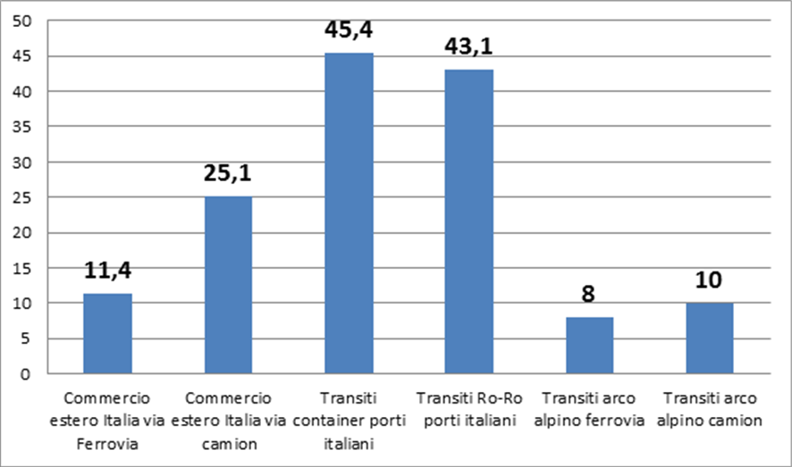
4
Destinazioni e distribuzione percentuale dei punti di accesso dello scambio commerciale italiano (ripartizione percentuale volumi)
Variazione percentuale traffico 2004-2015
Elaborazioni RAM/MIT su dati Coeweb, 2017.
fonte: Banca d’Italia, DATEC e Assoporti vari anni.
Secondo le recenti elaborazioni di RAM tra il 2014-2017 il traffico Ro Ro è cresciuto di altri 20 punti percentuali

